Slide 1
微分方程与计算机模拟
➔
➔
➔
➔
常微分方程数值解方法
捕食者与被捕食者问题
有阻力抛射曲线问题
卫星轨道模拟问题

Slide 2
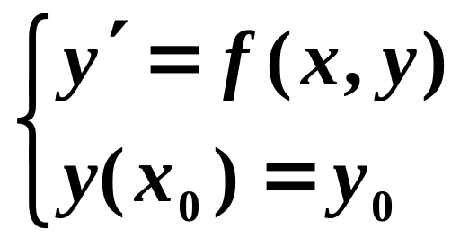
数值方法求常微分方程初值问题
求解步骤:
(1)用函数文件定义一阶微分方程(或方程组)右端函数；
(2)用MATLAB命令ode23()求数值解或绘积分曲线。
使用格式：[T,Y] = ode23('F',Tspan,y0)
其中,Tspan = [t₀，t_{N}]是常微分方程求解区域，y0是初始值,‘F’ 是包括函数文件名字的符串。
返回值(T,Y) 是求解区域内离散数据及对应数值解。

Slide 3
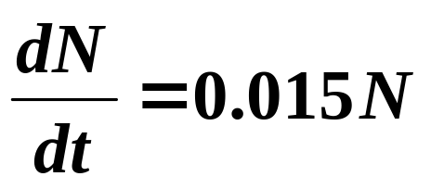
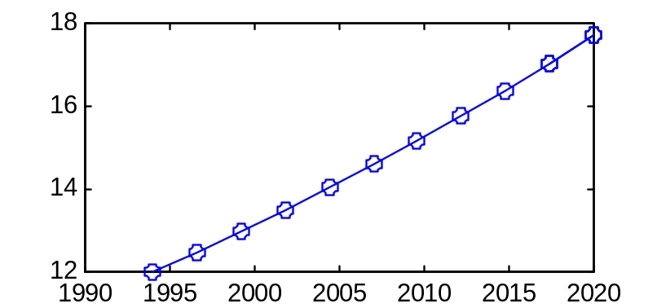
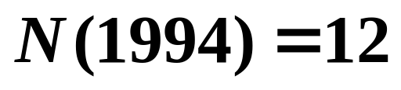
例7.1 马尔萨斯模型,以1994 年我国人口为12亿为初值，求解常微分方程
N(t)表示人口数量,取人口变化率r =0.015,微分方程
function z=fun1(t,N)
z=0.015*N;
编辑窗口 ➔
命令窗口 ➔
ode23('fun1',[1994,2020],12)
[T,N]=ode23('fun1',[1994,2020],12)

Slide 4
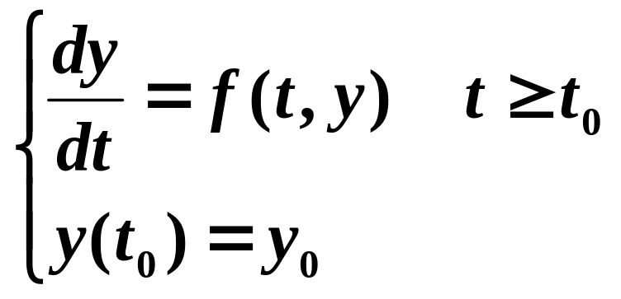
常微分方程组初值问题
一阶常微分方程组初值问题数值求解方法
[T,y] = ode23(' F ',Tspan,y₀)
其中, F是函数文件, 表示 微分方程右端函数
Tspan = [t₀ Tfinal] —— 求解区域;
y₀ —— 初始条件
注: 函数F(t,y) 必须返回列向量.
数值解 y 的每一行对应于列向量T中的每一行数据

Slide 5
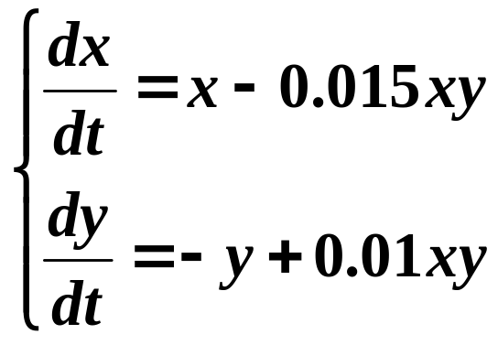
捕食者与被捕食者问题
海岛上有狐狸和野兔,当野兔数量增多时，狐狸捕食野兔导致狐群数量增长;大量兔子被捕食使狐群进入饥饿状态其数量下降;狐群数量下降导致兔子被捕食机会减少,兔群数量回升。微分方程模型如下
x(0)= 100
y(0)=20
计算 x(t)，y(t) 当t∈[0，20]时的数据。绘图并分析捕食者和被捕食者的数量变化规律。

Slide 6
创建MATLAB的函数文件
function z=fox(t,y)
z(1,:)=y(1)-0.015*y(1).*y(2);
z(2,:)=-y(2)+0.01*y(1).*y(2);
求微分方程数值解并绘解函数图形
Y0=[100,20];
[t,Y]=ode23('fox',[0,20],Y0);
x=Y(:,1);y=Y(:,2);
figure(1),plot(t,x,'b',t,y,'r')
figure(2),plot(x,y)

Slide 7
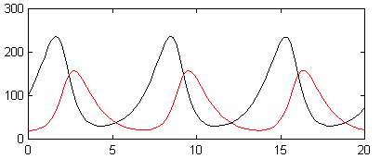
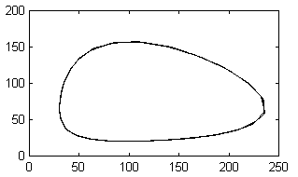
------兔子数量; ------狐狸数量
兔-狐数量
变化相位图

Slide 8
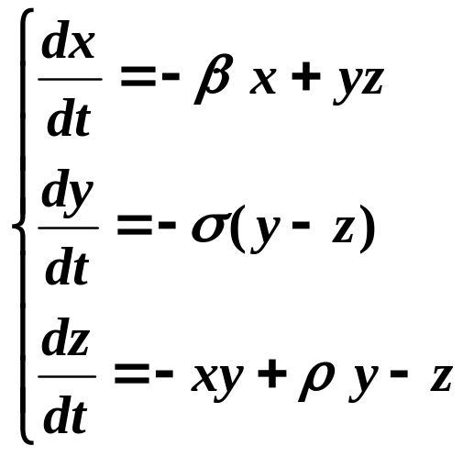
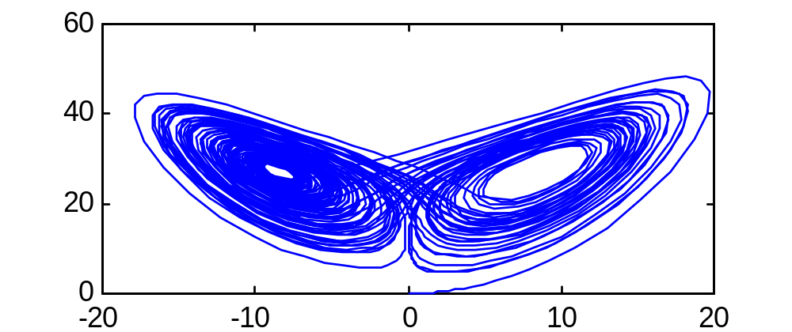
例7.3 “蝴蝶效应”来源于洛伦兹一次讲演。模型如下
取 β=8/3，σ=10，ρ=28。
x(0)=0，y(0)=0，z(0)=0.01。
t∈[0，80]，
求微分方程数值解, 并绘出解函数在Y-X平面的投影曲线

Slide 9
记向量 [y₁，y₂，y₃] = [x，y，z]，创建MATLAB函数文件如下
function z=flo(t,y)
z(1,:)=-8*y(1)/3+y(2).*y(3);
z(2,:)=-10*(y(2)-y(3));
z(3,:)=-y(1).*y(2)+28*y(2)-y(3);
用MATLAB命令求解并绘出Y-X平面的投影图
y0=[0;0;0.01];
[x,y]=ode23('flo',[0, 80],y0);
figure(1),plot(y(:,2),y(:,1))
figure(2),comet3(y(:,1),y(:,2),y(:,3))

Slide 10
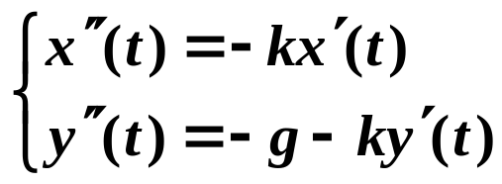
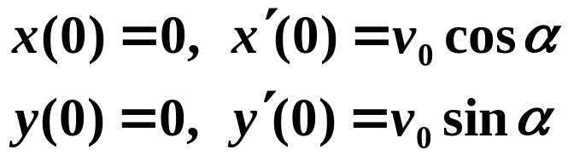
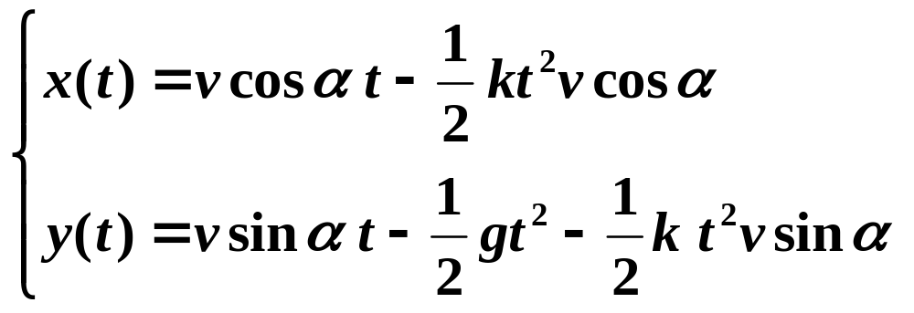
抛射曲线实验，假设阻力与速度成正比。在微分方程中增加阻力项
符号计算方法
syms t v g alfa k
x=dsolve('D2x=-k*Dx','x(0)=0','Dx(0)=v*cos(alfa)');
y=dsolve('D2y=-g-k*Dy','y(0)=0','Dy(0)=v*sin(alfa)');
X=taylor(x,3,t),Y=simplify(taylor(y,3,t))
➔

Slide 11
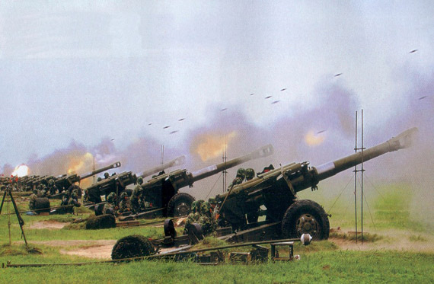
2008电影《集结号》展现出视听震撼的战争场面，92式山炮，炮弹初速:
198米/秒,最大射程:2788米
利用实验程序确定阻力系数 k
function Xmax=mlab72(k)
alfa=pi/4; v=198;g=9.8;
t=0;dt=.1;
x=0;y=0;
while y>=0;
t=t+dt;
xk=v*cos(alfa)*t-1/2*v*cos(alfa)*k*t^2;
yk=v*sin(alfa)*t-1/2*g*t^2-1/2*t^2*v*sin(alfa)*k;
x=[x,xk];y=[y,yk];
end
Xmax=xk;
plot(x,y,'ro')

Slide 12
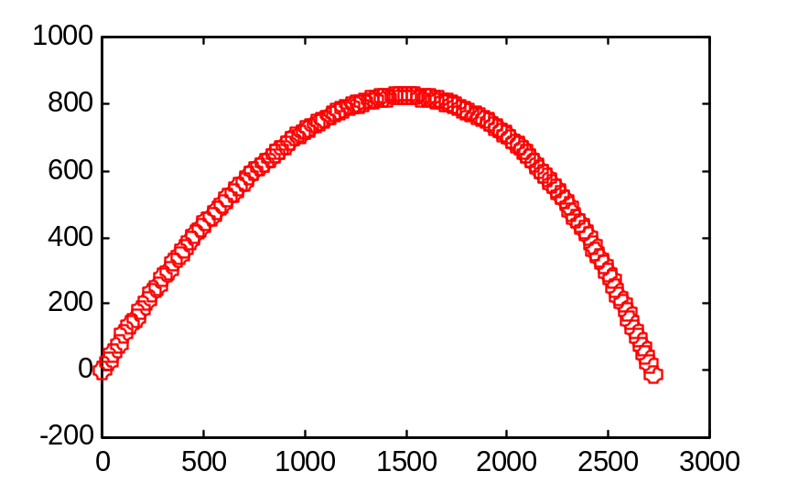
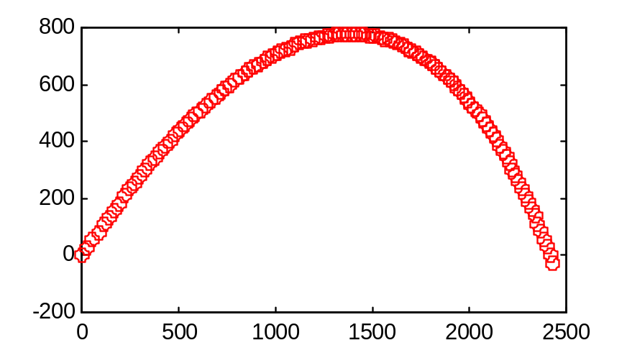
实验数据:
k 0.1 0.01 0.02 0.015
Xmax 677.35 3073.15 2433.66 2719.33
k=0.02
k=0.015

Slide 13

嫦娥一号轨道数据实验
嫦娥一号卫星进入的初始轨道是周期为16小时的地球同步轨道。
卫星进入初始轨道时,最大速度大约为10.3(km/s),而奔月速度需要10.9(km/s)。
经历四次变轨提速后，卫星才进入地月转移轨道。
第一次变轨卫星由初始轨道进入16小时轨道;
第二次变轨卫星进入24小时轨道;
第三次变轨卫星进入48小时轨道;
第四次变轨卫星进入116小时地月转移轨道。

Slide 14
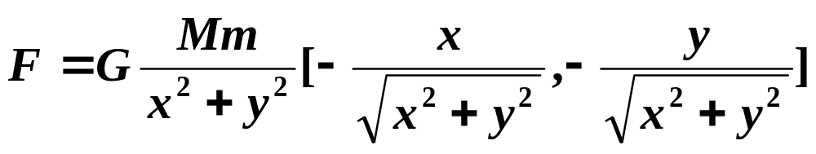
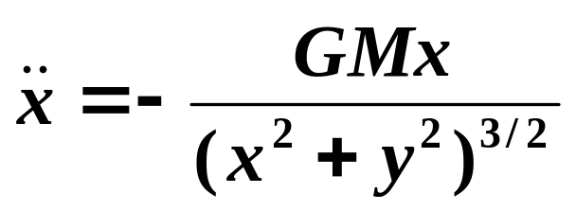
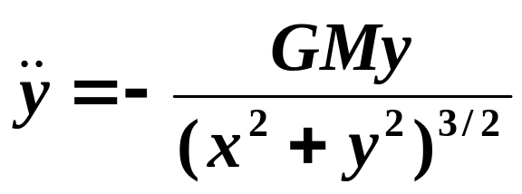
假设五个轨道上最大速度从10.3(公里/秒)逐步增加到10.9(公里/秒)
10.3，10.45，10.6，10.75，10.9
根据牛顿万有引力定律，地球对卫星的引力大小为
卫星运动方程
地球引力参数：GM=3.986005×10⁵（km³/s²）

Slide 15
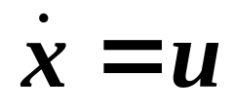
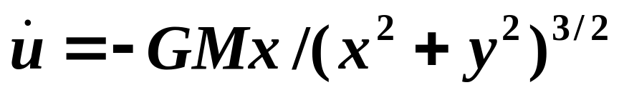
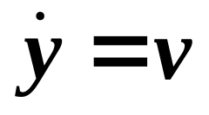
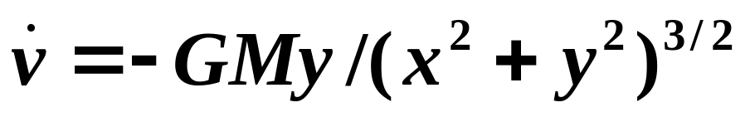

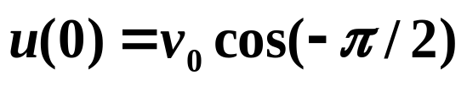

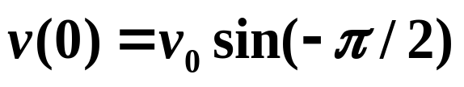
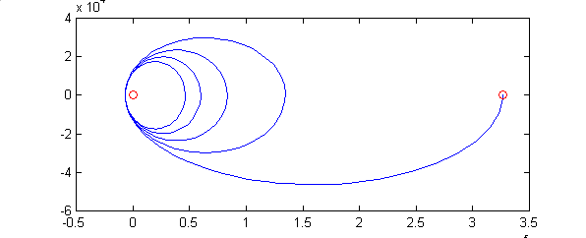
转换为一阶微分方程组
初始条件

Slide 16
右端函数的函数文件
function z=orbit(t,y)
GM=3.986005e05;
z(1,:)=y(2);
z(2,:)=-GM*y(1)./((y(1).^2+y(3).^2).^(3/2));
z(3,:)=y(4);
z(4,:)=-GM*y(3)./((y(1).^2+y(3).^2).^(3/2));

Slide 17
function [Vmax,H]=orbitlab(v,h,T)
T0=T*60*60;
Y0=[-(6378+h),v*cos(-pi/2),0,v*sin(-pi/2)];
[T,Y]=ode23('orbit',[0,T0],Y0);
x=Y(:,1);y=Y(:,3);
vx=Y(:,2);vy=Y(:,4);
V=sqrt(vx.^2+vy.^2);
Vmax=max(V);
H=max(x);
plot(x,y,[0,-(6378+h)],[0,0],'ro')

Slide 18
实验数据 (h=200km)
Vmax 10.30 10.45 10.60 10.75 10.90
H

